Slide 1
Bab 5
Distribusi Sampling

Slide 2
Pendahuluan
Untuk mempelajari populasi kita memerlukan sampel yang diambil dari populasi yang bersangkutan. Meskipun kita dapat mengambil lebih dari sebuah sampel berukuran n dari populasi berukuran N, pada prakteknya hanya sebuah sampel yang biasa diambil dan digunakan untuk hal itu.
Sampel yang diambil ialah sampel acak dan dari sampel tersebut nilai-nilai statistiknya dihitung untuk digunakan seperlunya. Untuk itu diperlukan sebuah teori yang dikenal dengan nama distribusi sampling.

Slide 3
Distribusi sampling biasanya diberi nama tergantung pada nama statistik yang digunakan.
Misalnya distribusi sampling rata-rata, distribusi sampling proporsi, distribusi simpangan baku dan sebagainya.

Slide 4
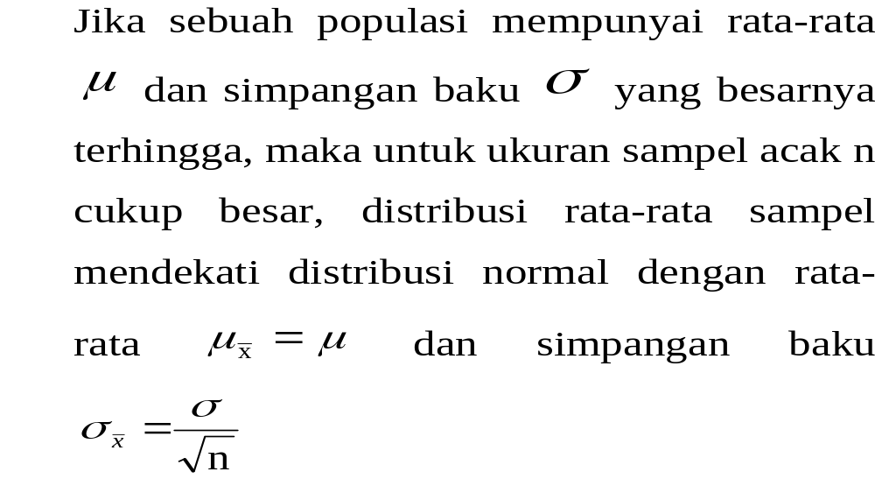
Distribusi Sampling Rata-rata

Slide 5
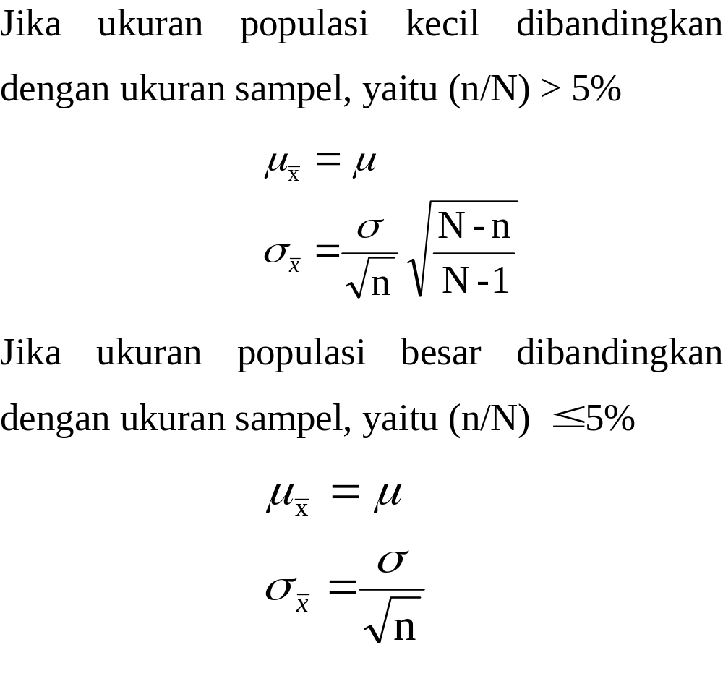

Slide 6
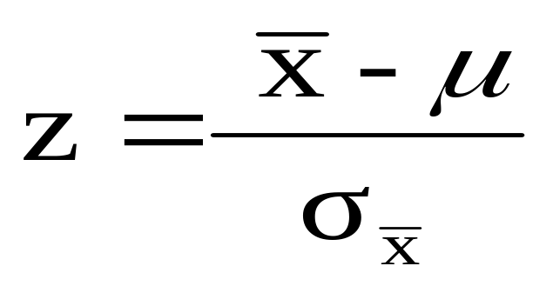
Distribusi normal yang didapat dari distribusi rata-rata perlu distandarkan agar daftar distribusi normal baku dapat digunakan. Ini perlu untuk perhitungan-perhitungan. Untuk ini digunakan transformasi :

Slide 7
Contoh Soal :
Tinggi badan mahasiswa rata-rata mencapai 165 cm dan simpangan baku 8,4 cm. Untuk itu diambil sampel acak terdiri atas 45 mahasiswa. Tentukanlah berapa peluang tinggi rata-rata ke-45 mahasiswa tersebut :
  Antara 160 cm dan 168 cm
  Paling sedikit 166 cm

Slide 8
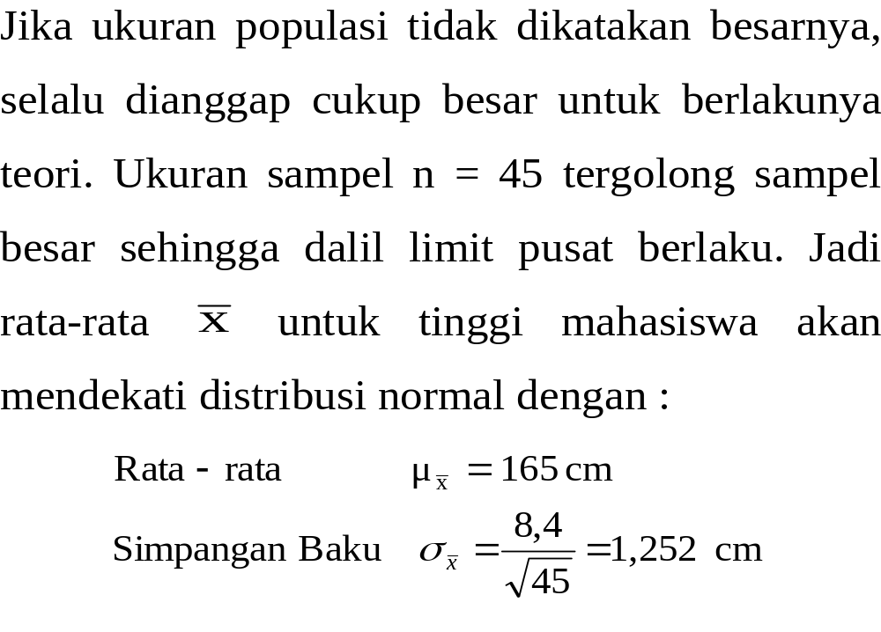
Jawab:

Slide 9
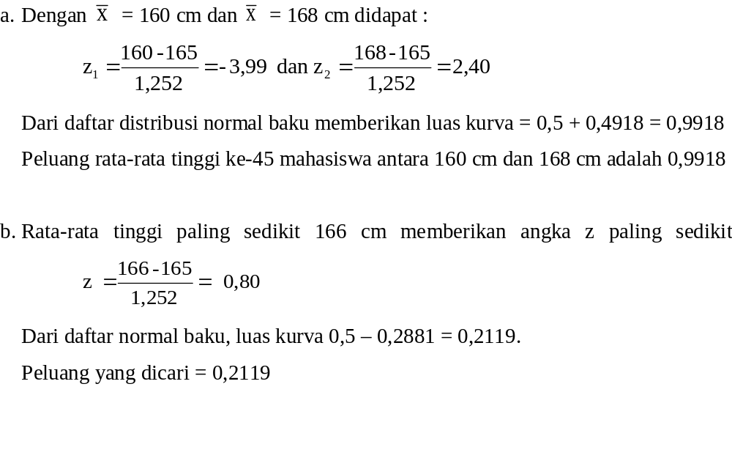

Slide 10
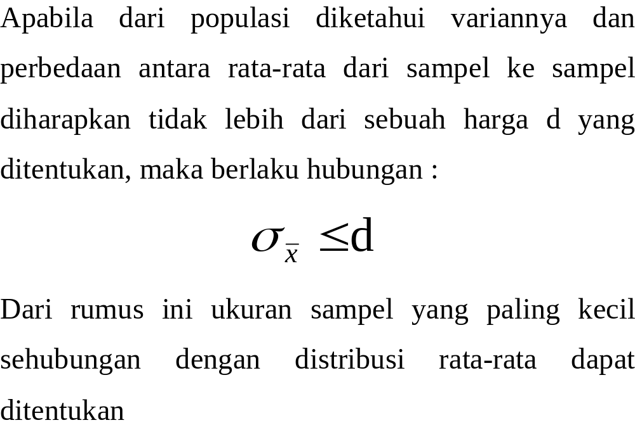

Slide 11
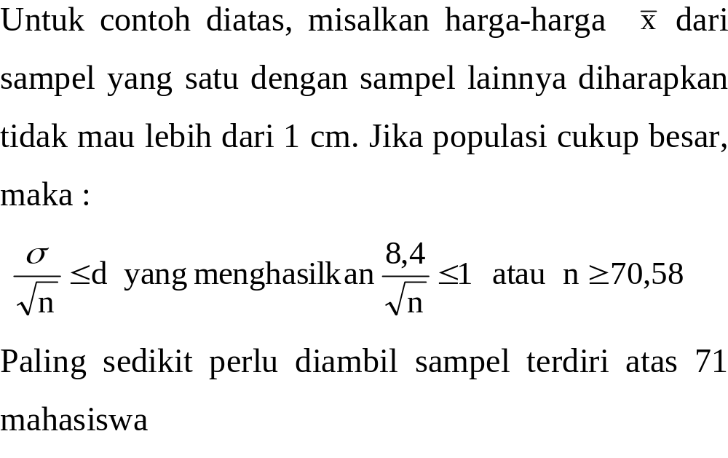
Contoh:

Slide 12
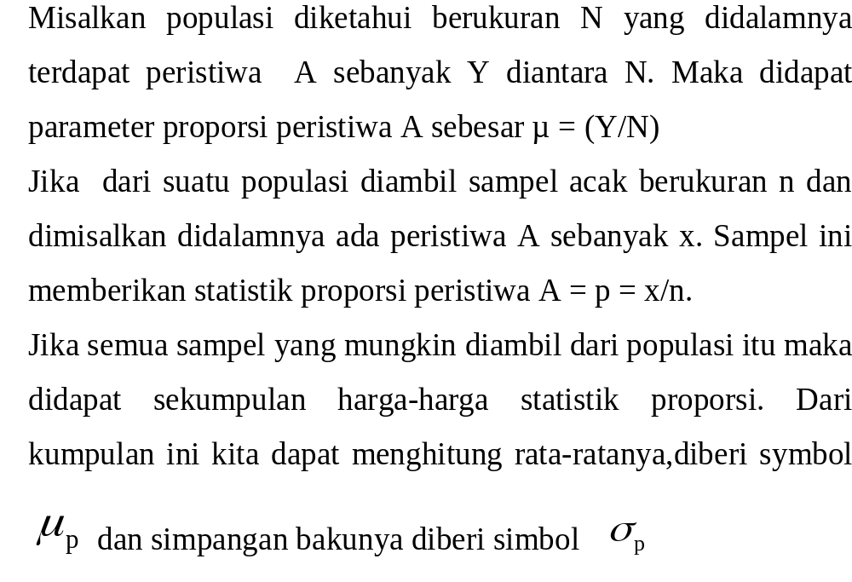
Distribusi Sampling Proporsi

Slide 13
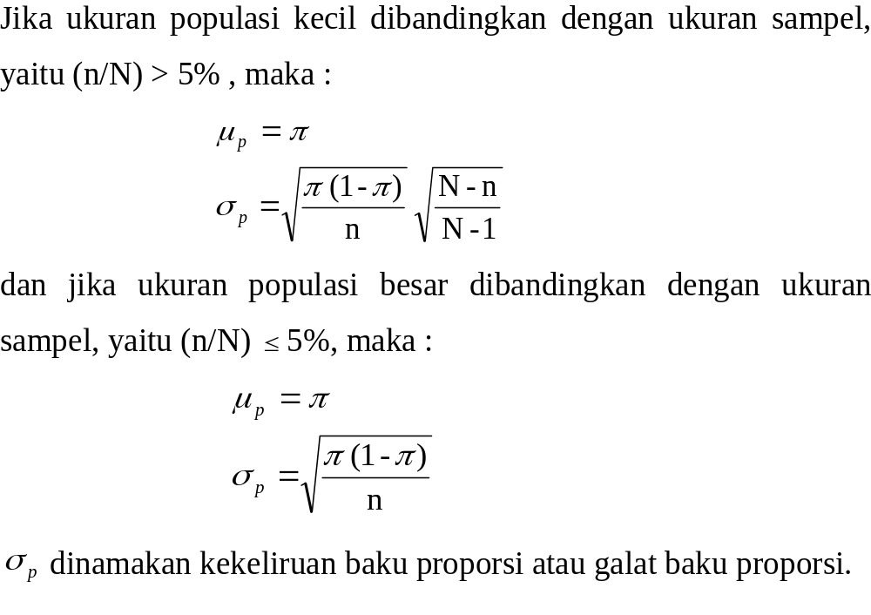

Slide 14
Contoh
Ada petunjuk kuat bahwa 10 % anggota masyarakat tergolong dalam golongan A. Sebuah sampel acak terdiri atas 100 orang telah diambil.
  Tentukan peluangnya bahwa dari 100 orang itu akan ada paling sedikit 15 orang dari golongan A.
  Berapa orang harus diselidiki agar persentase golongan A dari sampel yang satu dengan yang lainnya diharapkan berbeda paling besar dengan 2 % ?

Slide 15
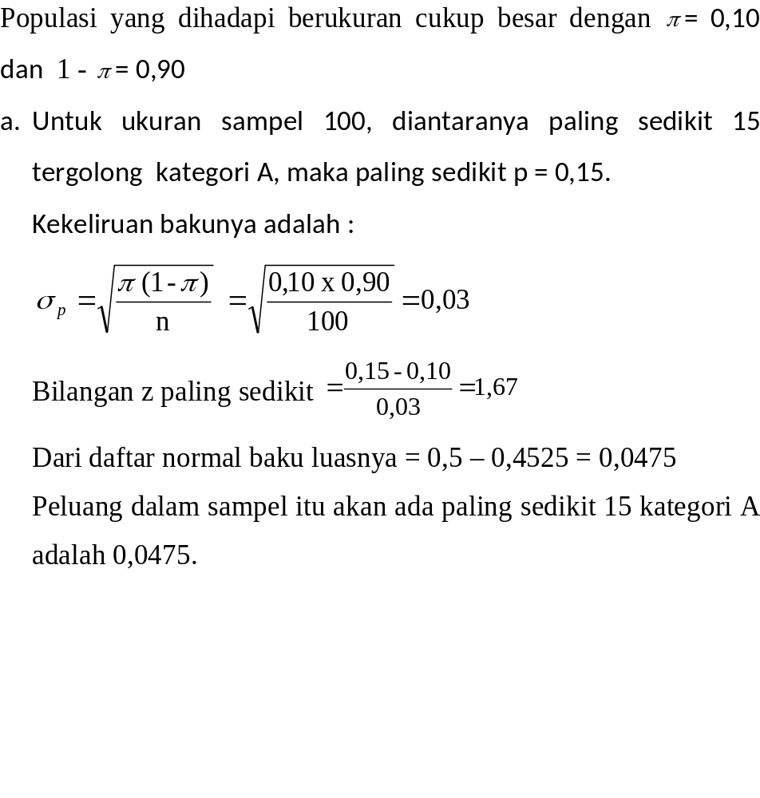
Jawab :

Slide 16
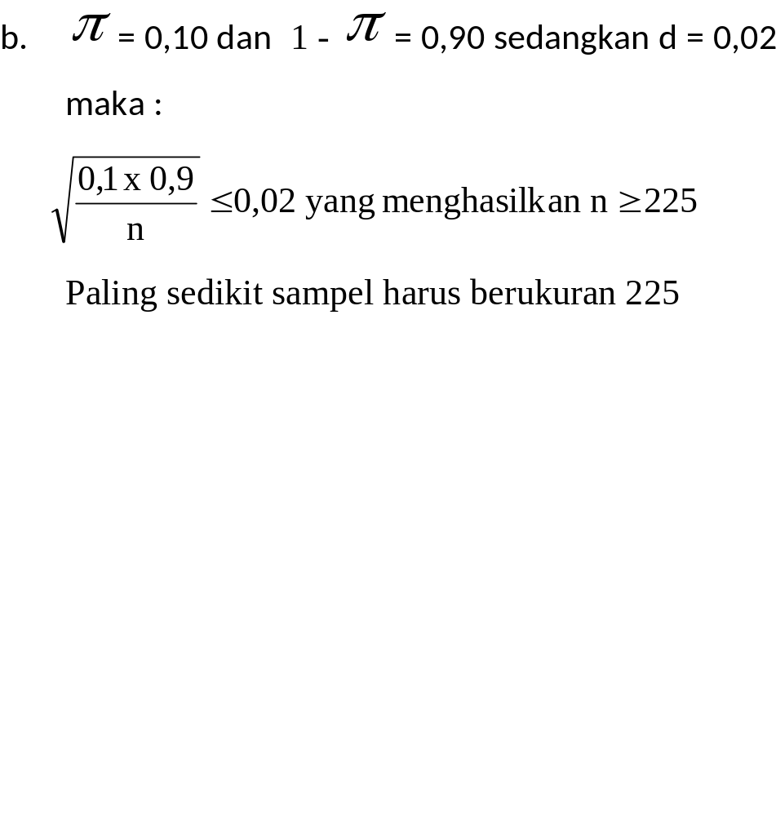

Slide 17
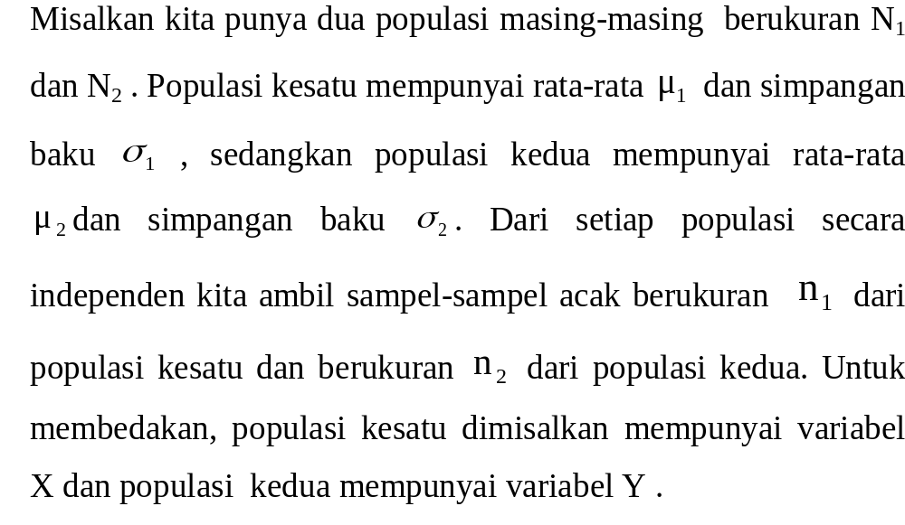
Distribusi Sampling Selisih Rata-rata

Slide 18
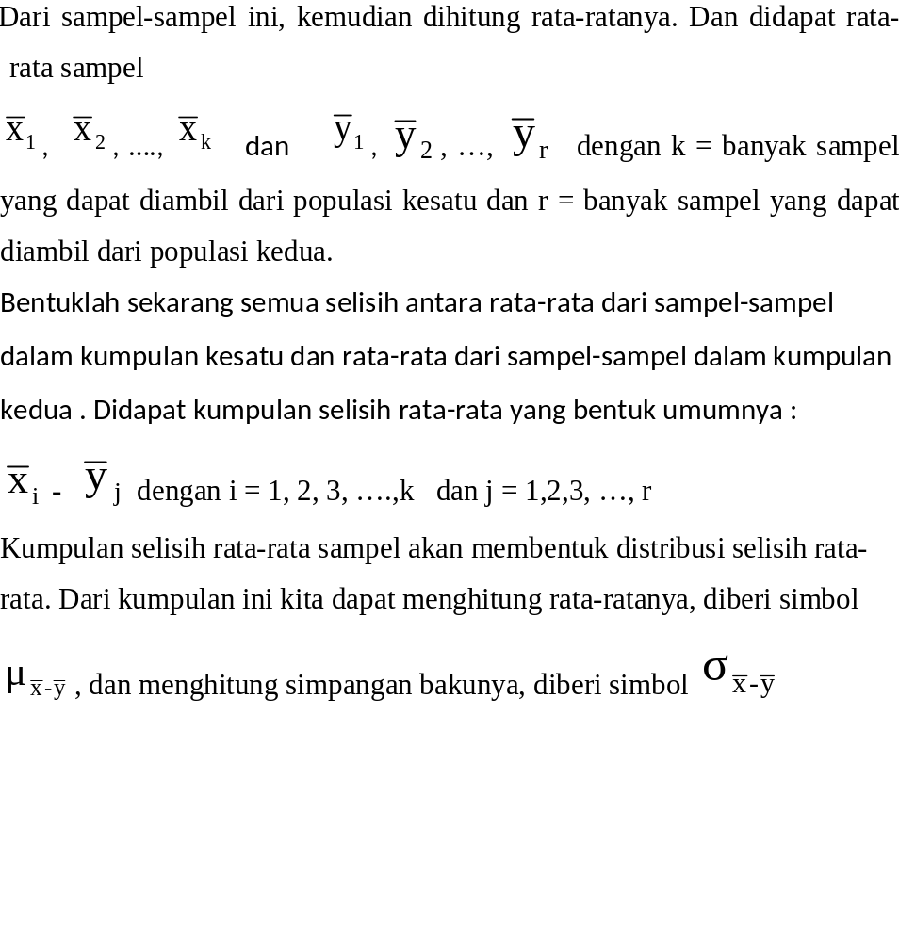

Slide 19
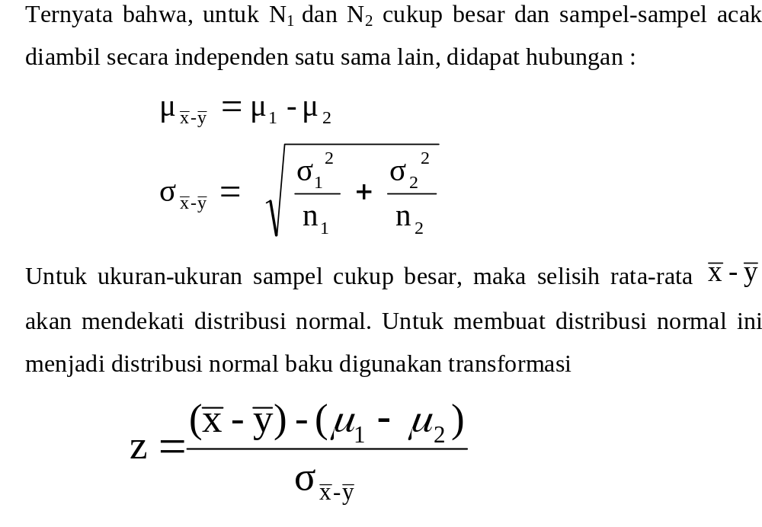

Slide 20
Contoh :
Rata-rata tinggi mahasiswa laki-laki 163 cm dan simpangan bakunya 5,2 cm ; sedangkan untuk mahasiswa perempuan, parameter tersebut berturut-turut 152 cm dan 4,9 cm.
Dari kedua kelompok mahasiswa itu masing-masing diambil sampel acak, secara independen, berukuran sama, ialah 140 orang.
Berapa peluang rata-rata tinggi mahasiswa laki-laki paling sedikit 10 cm lebihnya dari rata-rata tinggi mahasiswa perempuan?

Slide 21
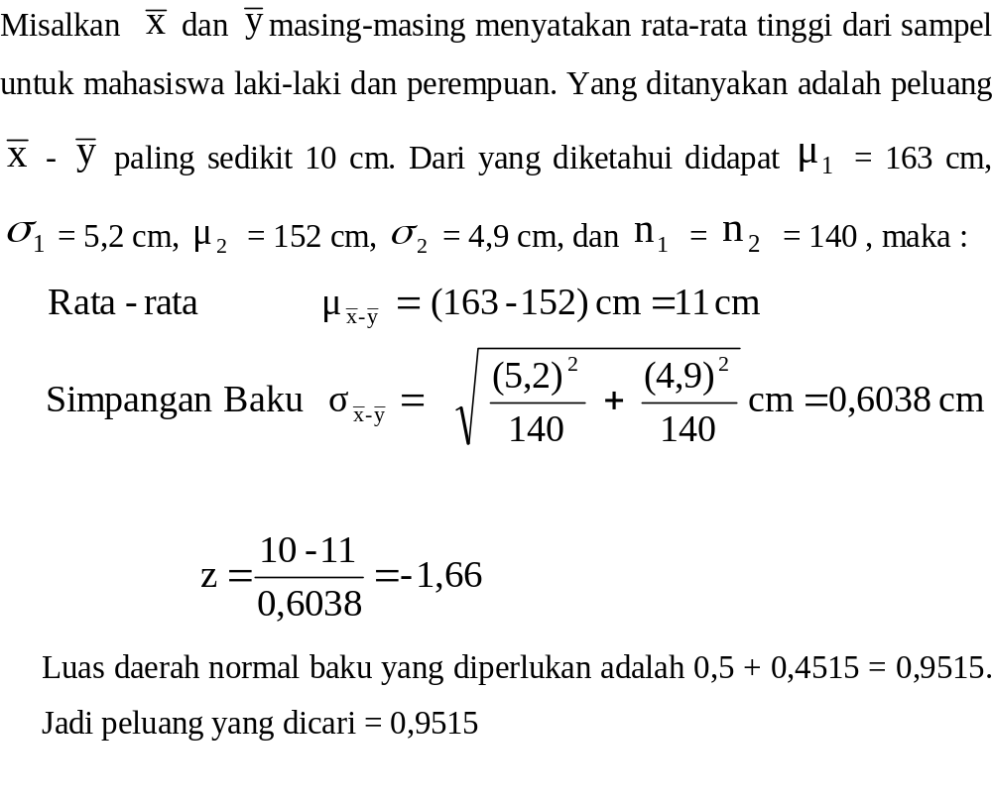
Jawab:

Slide 22
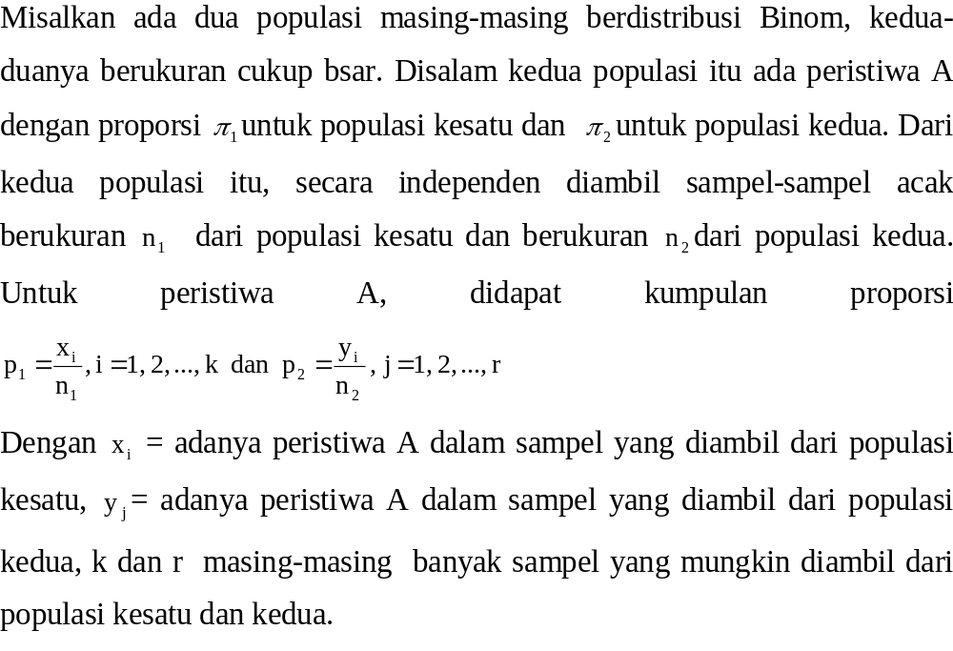
Distribusi Sampling Selisih Proporsi

Slide 23
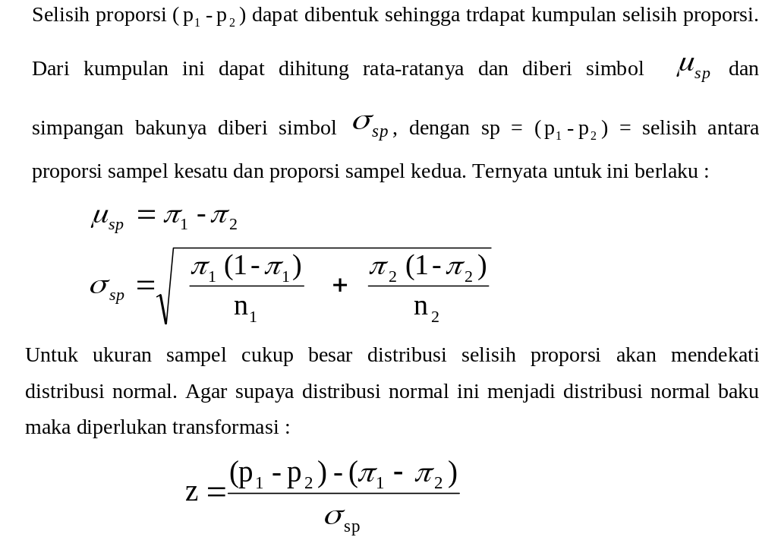

Slide 24
Contoh :
Ada petunjuk kuat bahwa calon A akan mendapat suara 60 % dalam pemilihan. Dua buah sampel acak secara independen telah diambil masing-masing terdiri atas 300 orang.
Tentukan peluangnya akan terjadi perbedaan persentase tidak lebih dari 10 % akan memilih A.

Slide 25
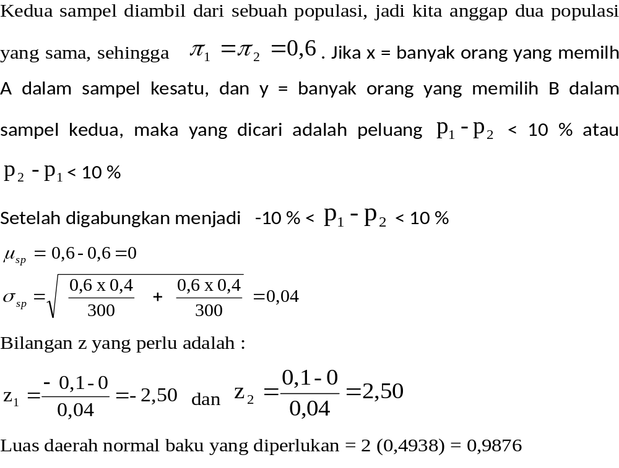
Jawab :

Slide 26
Latihan Soal
1. Suatu populasi terdiri dari 5 angka yaitu : 2, 3, 6, 8, dan 11. Dari populasi ini kemudian ditarik semua sampel yang beranggotakan 2 dengan pengembalian yang mungkin dapat diambil dari populasi tersebut. Hitunglah :
  Mean populasi
  Deviasi standar populasi
  Mean dari distribusi sampling harga mean
  Deviasi standar dari distribusi sampling harga mean.
2. Diketahui 500 bola yang mempunyai berat rata-rata 5,02 ons dan deviasi standar 0,3 ons. Hitunglah probabilitasnya bahwa dari sampel random 100 bola mempunyai berat keseluruhan antara :
  Antara 4,96 dan 5,00 ons
  Lebih dari 5,10 ons

Slide 27
3.Tinggi badan mahasiswa suatu Perguruan Tinggi berdistribusi normal dengan mean 68 cm dan deviasi standar 3 cm. Apabila terdapat 25 mahasiswa suatu PT, tentukan peluang rata-rata tinggi antara :
  Terletak antara 66,8 dan 68,3 cm
  Kurang dari 66,4
4. Bola lampu hasil produksi Pabrik A mempunyai umur rata-rata 1400 jam dengan deviasi standar 200 jam, sedangkan bola lampu hasil produksi Pabrik B mempunyai umur rata-rata 1200 jam dengan deviasi standar 100 jam. Jika sampel random sebanyak 125 bola lampu diambil dari masing-masing merk diuji, berapa probabilitasnya bahwa merk A mempunyai umur rata-rata paling sedikit :
  160 jam lebih lama daripada merk B.
  250 jam lebih lama daripada merk B.

Slide 28
5.Misalkan bahwa rata-rata mahasiswa Indonesia 162 cm dengan simpangan baku 6,5 cm. Jika ada 49 mahasiswa, tentukan peluang rata-rata tinggi mahasiswa :
  Paling rendah 155 cm
  Paling tinggi 175 cm
  Antara 158 cm dan 172 cm
  Kurang dari 160 cm
6. Dari pengalaman memperlihatkan bahwa 10% anggota masyarakat menderita penyakit A. Penelitian dilakukan terhadap 900 orang, tentukan :
  Rata-rata dan simpangan baku untuk proporsi yang menderita penyakit A
  Peluang sampel itu akan berisikan anggota yang menderita penyakit A
    Antara 80 dan 95 orang
    Lebih dari 98 orang
    Paling banyak 75 orang

Slide 29
7. Merk lampu A rata-rata menyala 1400 jam dan merk lampu B rata-rata menyala 1300 jam. Simpangan bakunya masing-masing 160 jam dan 125 jam. Dari tiap populasi diambil sebuah sampel acak berukuran 85 dari lampu A dan 100 dari lampu B. Tentukan peluang rata-rata menyala lampu dalam sampel dari A paling sedikit 50 jam lebihnya dari rata-rata menyala lampu dalam sampel dari B.
8. Pengalaman mencatat bahwa 65% dari penduduk ternyata menyenangi pemimpin A. Dua buah sampel acak telah diambil masing-masing berukuran 250. Tentukan bagaimana peluangnya bahwa kedua sampel itu akan memperlihatkan perbedaan presentase lebih dari 12% yang menyenangi pemimpin A.
9. Diketahui bahwa produk yang dihasilkan mesin tertentu 2%-nya rusak. Berapa probabilitasnya bahwa dari pengiriman sebanyak 400 produk itu.
  3% atau lebih ternyata rusak
  2% atau kurang ternyata rusak

